Slide 1
Literatura Alemã Novelle (2017) Heinrich von Kleist
Prof. Dr. Helmut Galle/Prof. Dr. Juliana P. Perez
julianaperez@usp.br

Slide 2
Elemente des novellistischen Erzählens

Slide 3
Der Rahmen
„Als geradezu prototypisch für die Novelle hat man den Rahmen gesehen. [...] Die Rahmenerzählung bildet eine fiktive Erzählsituation aus, in der ein oder mehrere Erzähler im Binnenteil ihre Geschichte präsentieren, gerichtet an eine fiktive Zuhörerschaft. [...] Man unterscheidet zwischen der gerahmten Einzelerzählung und dem zyklischen Rahmen. Im ersten Fall handelt es sich um eine angeblich wiederaufgefundene Chronik, um ein Tagebuch, einen Brief oder andere Aufzeichnungen, die, vom Erzähler zufällig entdeckt, dem Leser wegen ihres interessanten Inhalts im Binnenteil zugänglich gemacht werden. Das Erzählen erhält auf diesem Wege den Anschein des Authentischen, zugleich wird der Leser zum Zeugen einer spannenden Enthüllung, einer bisher verborgenen Geschichte mit dem Reiz des Neuen und Geheimnisvollen.“ (FREUND, 2009, S. 31f.)

Slide 4
Eine „reale“ Begebenheit
„[Begebenheit und Ereignis] verweisen auf wirklich vorgefallenes, auf etwas, was einmalig und unwiederholbar zu einer bestimmten Zeit, an einem bestimmten Ort geschehen ist. Im Unterschied zum Wunderbaren des Märchens ist die Novelle vorrangig mit dem Realen befaßt, oder genauer: die novellistische Fiktion erzählt eine Begebenheit mit dem Anspruch auf Wahrheit und Wirklichkeit, wobei der Erzähler in der Regel darum bemüht ist, noch dem Merk- und geradezu Unglaubwürdigsten den Schein der Glaubwürdigkeit zu verleihen.“
(FREUND, 2009, S. 33)

Slide 5
„Ereignis und Begebenheit stehen in Opposition zur Tat, zu dem, was vom handelnden Menschen ausgeht und bewirkt wird. In der Novelle ereignet sich und begibt sich persönlich Unfaßbares und für den menschlichen Verstand nicht selten Unfaßliches. Die Novelle [...] ist die für wahr vorgestellte Fiktion eines unpersönlichen wirklichen Geschehens, in das sich der einzelne verwickelt sieht.“
(FREUND, 2009, S. 34)

Slide 6
Der Falke/das Leitmotiv/ das Dingsymbol
[Für Paul Heyse ist der Falke] ein Requisit oder bestimmtes Motiv, das an Gelenkstellen der Handlung immer wieder aufgenommen wird und in dem sich der zentrale Konflikt spiegelt. [...] Nahezu synomym [...] werden die Begriffe Leitmotiv und Dingsymbol verwendet.“ (Ebd., S. 34f)

Slide 7
Der Wendepunkt
„August W. Schlegel, der die Novelle auf Grund ihrer objektiven Darbietungsweise in enger Nachbarschaft zum Drama sah, entwickelte parallel zum Begriff der dramatischen Peripetie den Wendepunkt als wichtiges Merkmal der novellistischen Handlungsstruktur. Wie im Drama so ist auch in der Novelle damit jener Punkt bezeichnet, von dem aus sich die Handlung zum Guten oder zum Schlimmen, zur Katastrophe oder zur Lösung wenden kann. Entscheidend ist, daß eine solche Wendung ohne direkte menschliche Intervention geschieht. Insofern unterstreicht gerade dieses Strukturmerkmal erneut den Vorrang des Geschehens vor dem Menschen, dem die Handlungsfreiheit entzogen scheint. Allerdings ist der einzelne nicht schuldlos an dem plötzlich über ihn hereinbrechenden Verhängnis.“ (Ebd., S. 36)

Slide 8
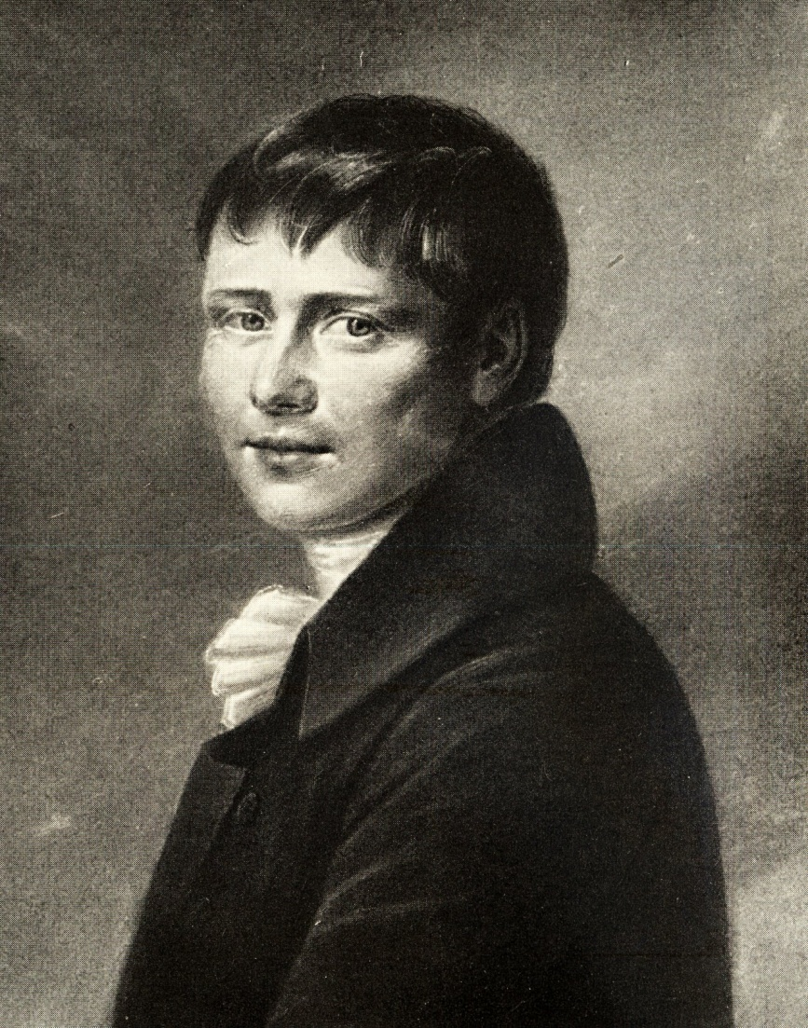
HEINRICH VON KLEIST (1777-1811)
Heinrich von Kleist (1777-1811), Dichter; Kreidezeichnung nach verschollenem Miniaturbild von seiner Braut Wilhelmine von Zenge

Slide 9
Gattung: Erzählung / Novelle
Die „Erzählungen“:
so sorgfältig gearbeitet wie die Dramen
Die Fabeln:
stark antagonistisch und handlungsreich
Die Darstellung:
szenisch, visuell, gestisch, auf die Figuren fokussiert

Slide 10
Begebenheit/Ereignis

Slide 11
“Das Rechtgefühl machte ihm zum Räuber und Mörder.”
Erzählinteresse: Nicht der Einzelne, sondern der “unerhörte Fall eines Menschen, dessen Rechtsgefühl ihn ins Unrecht verstrickt.” (Freund, 2009, S. 80)
Negativer Prozess

Slide 12
Chronist oder Erzähler?
„aus einer alten Chronik“
Der Berichterstatter einer Chronik lebt in einer Epoche und ist durch deren Horizont in seinem Wissen begrenzt – was heißt das für Aussagen wie „die Welt würde sein Andenken haben segnen müssen“ oder der letzte Satz: „Vom Kohlhaas aber haben noch im vergangenen Jahrhundert, im Mecklenburgischen, einige frohe und rüstige Nachkommen gelebt.“?

Slide 13
Unzuverlässiger Erzähler?
Gibt es einen Kontrast zwischen der Darstellung von Kohlhaas‘ Handlungen durch den Erzähler und seinen Urteilen über die Person?

Slide 14
„In einem anderen Mandat, das bald darauf erschien, nannte er sich: »einen Reichs-und Weltfreien, Gott allein unterworfenen Herrn«; eine Schwärmerei krankhafter und mißgeschaffener Art, die ihm gleichwohl, bei dem Klang seines Geldes und der Aussicht auf Beute, unter dem Gesindel, das der Friede mit Pohlen außer Brot gesetzt hatte, Zulauf in Menge verschaffte: dergestalt, daß er in der Tat dreißig und etliche Köpfe zählte, als er sich, zur Einäscherung von Wittenberg, auf die rechte Seite der Elbe zurückbegab.“ (68)

Slide 15
Handelt es sich um einen Erzähler, der durch interne Fokalisierung Kenntnis von den Absichten des Protagonisten hat?
„Seine Absicht war mit seinen fünf Kindern nach Hamburg zu gehen, und sich von dort nach der Levante oder nach Ostindien, oder so weit der Himmel über andere Menschen, als die er kannte, blau war, einzuschiffen: denn die Dickfütterung der Rappen hatte seine, von Gram sehr gebeugte Seele auch unabhängig von dem Widerwillen, mit dem Nagelschmidt deshalb gemeinschaftliche Sache zu machen, aufgegeben.“ (112)

Slide 16
„Kohlhaas, der inzwischen von dem wackern Amtmann zu Kohlhaasenbrück seine Meierei, gegen eine geringe Vergütigung des dabei gehabten Schadens, käuflich wiedererlangt hatte, wünschte, wie es scheint wegen gerichtlicher Abmachung dieses Geschäfts, Dresden auf einige Tage zu verlassen, und in diese seine Heimat zu reisen; ein Entschluß, an welchem gleichwohl, wie wir nicht zweifeln, weniger das besagte Geschäft, so dringend es auch in der Tat, wegen Bestellung der Wintersaat, sein mochte, als die Absicht unter so sonderbaren und bedenklichen Umständen seine Lage zu prüfen, Anteil hatte: zu welchem vielleicht auch noch Gründe anderer Art mitwirkten, die wir jedem, der in seiner Brust Bescheid weiß, zu erraten überlassen wollen.“ (104)

Slide 17
???
Sympathielenkung versus Urteile des Erzählers
Kohlhaas lässt – laut Erzähler – drei Tage verstreichen, bevor er zur Rache aufbricht. Im Bericht von der Episode in Jüterbock berichtet er, diese sei am Tage nach dem Begräbnis der Frau geschehen.
Warum sendet Luther Kohlhaas vor der Hinrichtung die Kommunion, die er ihm in Wittenberg verweigert hatte?
Die Ernestiner verliert zwar die Kurfürstenwürde, bleiben aber Herzöge, zur Zeit Kleists ist Karls August amtierender Fürst von Sachsen Weimar ein direkter Nachfahre; der Prinz von Meißen dient bei den Albertinern, nicht bei den Ernestinern. (Lützeler 1988: 156)

Slide 18
Leitmotiv/Dingsymbol

Slide 19
Die Rappen
50 Nennungen der „Rappen“
zentrale Funktion, um die soziale, ökonomische, rechtliche psychische (?) Situation von Kohlhaas zu spiegeln:
solange die Pferde dick sind, bekommt er sein Recht, je elender die Pferde, desto schlechter ist es um sein Recht bestellt
In der Hand des Abdeckers werden die Pferde zur Gefahr für den sozialen Status der korrupten Junker.
Sie werden zum öffentlichen Symbol für den Kampf um Gerechtigkeit in Sachsen
Zwar sind sie dem Kohlhaas als reiner Wert „egal“, aber er hat eine ernste Beziehung zu ihnen als „Quasi-Personen“ – sie stehen sogar als Komplement für den Verlust seiner Frau
Der 3. Reiter der Apokalypse reitet auf einem schwarzen Pferd und hält eine Waage (Offb. 6,1-8)

Slide 20
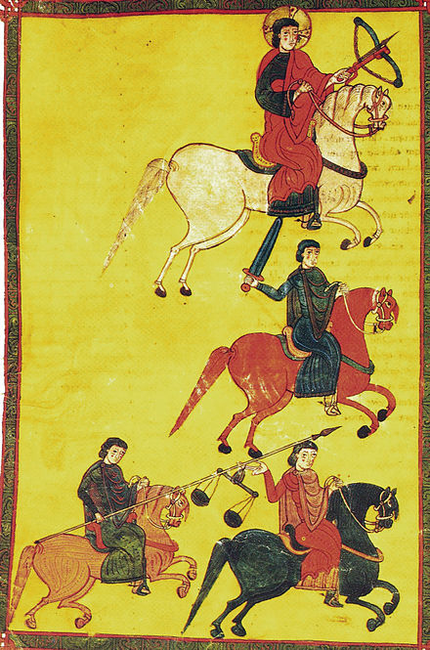
Die vier Reiter der Apokalypse Beatus von Osma-Kodex, (11. Jahrhundert)

Slide 21
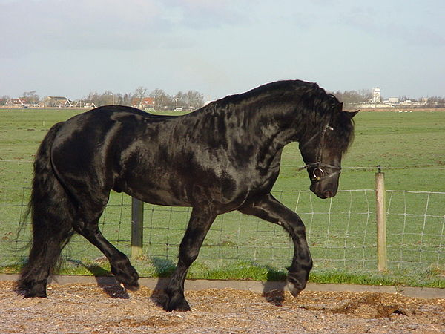
Friesischer Rappe

Slide 22
Rappen als Objekt der Begierde und Handelsware für die Ritter
„Der Junker fragte, was er wolle; die Ritter, als sie den fremden Mann erblickten, wurden still; doch kaum hatte dieser sein Gesuch, die Pferde betreffend, angefangen, als der ganze Troß schon: Pferde? Wo sind sie? ausrief, und an die Fenster eilte, um sie zu betrachten. Sie flogen, da sie die glänzende Koppel sahen, auf den Vorschlag des Junkers, in den Hof hinab; der Regen hatte aufgehört; Schloßvogt und Verwalter und Knechte versammelten sich um sie, und alle musterten die Tiere. Der eine lobte den Schweißfuchs mit der Blesse, dem andern gefiel der Kastanienbraune, der dritte streichelte den Schecken mit schwarzgelben Flecken; und alle meinten, daß die Pferde wie Hirsche wären, und im Lande keine bessern gezogen würden.“

Slide 23
„Wie groß war aber sein Erstaunen, als er, statt seiner zwei glatten und wohlgenährten Rappen, ein Paar dürre, abgehärmte Mähren erblickte; Knochen, denen man, wie Riegeln, hätte Sachen aufhängen können; Mähnen und Haare, ohne Wartung und Pflege, zusammengeknetet: das wahre Bild des Elends im Tierreiche! Kohlhaas, den die Pferde, mit einer schwachen Bewegung, anwieherten, war auf das äußerste entrüstet, und fragte, was seinen Gaulen widerfahren wäre? Der Junge, der bei ihm stand, antwortete, daß ihnen weiter kein Unglück zugestoßen wäre, daß sie auch das gehörige Futter bekommen hätten, daß sie aber, da gerade Ernte gewesen sei, wegen Mangels an Zugvieh, ein wenig auf den Feldern gebraucht worden wären. Kohlhaas fluchte über diese schändliche und abgekartete Gewalttätigkeit, verbiß jedoch, im Gefühl seiner Ohnmacht, seinen Ingrimm [...].“

Slide 24
„[Herse:] Und den Tag über bewerkstelligte ich auch, daß die Pferde aufrecht stehen konnten, indem ich die Bretter oben, wenn der Morgen dämmerte, von den Latten abnahm, und abends wieder auflegte. Sie guckten nun, wie Gänse, aus dem Dach vor, und sahen sich nach Kohlhaasenbrück, oder sonst, wo es besser ist, um.“
„Er setzte sich nieder und verfaßte einen Rechtsschluß, in welchem er den Junker Wenzel von Tronka, kraft der ihm angeborenen Macht, verdammte, die Rappen, die er ihm abgenommen, und auf den Feldern zugrunde gerichtet, binnen drei Tagen nach Sicht, nach Kohlhaasenbrück zu führen, und in Person in seinen Ställen dick zu füttern.“

Slide 25
„Kohlhaas, der, in ebendiesem Augenblick, in einem kleinen, mit Stroh bedeckten Schuppen, seine beiden Rappen erblickte, fragte den Knecht: warum er die Rappen nicht rette? und da dieser, indem er den Schlüssel in die Stalltür steckte, antwortete: der Schuppen stehe ja schon in Flammen, so warf Kohlhaas den Schlüssel, nachdem er ihn mit Heftigkeit aus der Stalltüre gerissen, über die Mauer, trieb den Knecht, mit hageldichten, flachen Hieben der Klinge, in den brennenden Schuppen hinein, und zwang ihn, unter entsetzlichem Gelächter der Umstehenden, die Rappen zu retten. Gleichwohl, als der Knecht schreckenblaß, wenige Momente nachdem der Schuppen hinter ihm zusammenstürzte, mit den Pferden, die er an der Hand hielt, daraus hervortrat, fand er den Kohlhaas nicht mehr; und da er sich zu den Knechten auf den Schloßplatz begab, und den Roßhändler, der ihm mehreremal den Rücken zukehrte, fragte: was er mit den Tieren nun anfangen solle? – hob dieser plötzlich, mit einer fürchterlichen Gebärde, den Fuß, daß der Tritt, wenn er ihn getan hätte, sein Tod gewesen wäre [...].“

Slide 26
„[Luther:] Doch hättest du nicht, alles wohl erwogen, besser getan, du hättest, um deines Erlösers willen, dem Junker vergeben, die Rappen, dürre und abgehärmt, wie sie waren, bei der Hand genommen, dich aufgesetzt, und zur Dickfütterung in deinen Stall nach Kohlhaasenbrück heimgeritten? – Kohlhaas antwortete: kann sein! indem er ans Fenster trat: kann sein, auch nicht! Hätte ich gewußt, daß ich sie mit Blut aus dem Herzen meiner lieben Frau würde auf die Beine bringen müssen: kann sein, ich hätte getan, wie Ihr gesagt, hochwürdiger Herr, und einen Scheffel Hafer nicht gescheut! Doch, weil sie mir einmal so teuer zu stehen gekommen sind, so habe es denn, meine ich, seinen Lauf: laßt das Erkenntnis, wie es mir zukömmt, sprechen, und den Junker mir die Rappen auffüttern.“

Slide 27
Der Abdecker, der sich an den Wagen gestellt und sein Wasser abgeschlagen hatte, sagte: »er wäre mit den Rappen nach Dresden bestellt, um in dem Hause derer von Tronka sein Geld dafür zu empfangen. Was er da vorbrächte, verstände er nicht; und ob sie, vor dem Schweinehirten aus Hainichen, Peter oder Paul besessen hätte, oder der Schäfer aus Wilsdruf, gelte ihm, da sie nicht gestohlen wären, gleich.« Und damit ging er, die Peitsche quer über seinen breiten Rücken, nach einer Kneipe, die auf dem Platze lag, in der Absicht, hungrig wie er war, ein Frühstück einzunehmen. Der Kämmerer, der auf der Welt Gottes nicht wußte, was er mit Pferden, die der Schweinehirte von Hainichen an den Schinder in Döbbeln verkauft, machen solle, falls es nicht diejenigen wären, auf welchen der Teufel durch Sachsen ritt, forderte den Junker auf, ein Wort zu sprechen; doch da dieser mit bleichen, bebenden Lippen erwiderte: das Ratsamste wäre, daß man die Rappen kaufe, sie möchten dem Kohlhaas gehören oder nicht: so trat der Kämmerer, Vater und Mutter, die ihn geboren, verfluchend, indem er sich den Mantel zurückschlug, gänzlich

Slide 28
unwissend, was er zu tun oder zu lassen habe, aus dem Haufen des Volks zurück. [...]
Der Kämmerer, Herr Kunz, der inzwischen [...] seinen Platz, dem Abdecker von Döbbeln gegenüber, unter dem Volke behauptet hatte, trat, sobald der Freiherr mit dem Roßhändler erschien, an den letzteren heran, und fragte ihn, indem er sein Schwert, mit Stolz und Ansehen, unter dem Arm hielt: ob die Pferde, die hinter dem Wagen stünden, die seinigen wären? Der Roßhändler, nachdem er, mit einer bescheidenen Wendung gegen den die Frage an ihn richtenden Herrn, den er nicht kannte, den Hut gerückt hatte, trat, ohne ihm zu antworten, im Gefolge sämtlicher Ritter, an den Schinderkarren heran; und die Tiere, die, auf wankenden Beinen, die Häupter zur Erde gebeugt, dastanden, und von dem Heu, das ihnen der Abdecker vorgelegt hatte, nicht fraßen, flüchtig, aus einer Ferne von zwölf Schritt, in welcher er stehenblieb, betrachtet: gnädigster Herr! wandte er sich wieder zu dem Kämmerer zurück, der Abdecker hat ganz recht; die Pferde, die an seinen Karren gebunden sind, gehören mir!

Slide 29
„Der Abdecker von Döbbeln, dessen Geschäft abgemacht war, und der sich nicht länger aufhalten wollte, band, da sich das Volk zu zerstreuen anfing, die Pferde an einen Laternenpfahl, wo sie, den ganzen Tag über, ohne daß sich jemand um sie bekümmerte, ein Spott der Straßenjungen und Tagediebe, stehen blieben; dergestalt, daß in Ermangelung aller Pflege und Wartung die Polizei sich ihrer annehmen mußte, und gegen Einbruch der Nacht den Abdecker von Dresden herbeirief, um sie, bis auf weitere Verfügung, auf der Schinderei vor der Stadt zu besorgen.“

Slide 30
„Bei diesen Worten trat der Kämmerer, mit einem raschen, seinen Helmbusch erschütternden Schritt zu dem Abdecker heran, und warf ihm einen Beutel mit Geld zu; und während dieser sich, den Beutel in der Hand, mit einem bleiernen Kamm die Haare über die Stirn zurückkämmte, und das Geld betrachtete, befahl er einem Knecht, die Pferde abzulösen und nach Hause zu führen! Der Knecht, der auf den Ruf des Herrn, einen Kreis von Freunden und Verwandten, die er unter dem Volke besaß, verlassen hatte, trat auch, in der Tat, ein wenig rot im Gesicht, über eine große Mistpfütze, die sich zu ihren Füßen gebildet hatte, zu den Pferden heran; doch kaum hatte er ihre Halftern erfaßt, um sie loszubinden, als ihn Meister Himboldt, sein Vetter, schon beim Arm ergriff, und mit den Worten: du rührst die Schindmähren nicht an! von dem Karren hinwegschleuderte. Er setzte, indem er sich mit ungewissen Schritten über die Mistpfütze wieder zu dem Kämmerer, der über diesen Vorfall sprachlos dastand, zurück wandte, hinzu: daß er sich einen Schinderknecht anschaffen müsse um ihm einen solchen Dienst zu leisten!“

Slide 31
„[...] ein Herold in der Mitte des halboffenen Kreises, den das Volk schloß, mit einem Bündel Sachen, und den beiden, von Wohlsein glänzenden, die Erde mit ihren Hufen stampfenden Rappen. Denn der Erzkanzler, Herr Heinrich, hatte die Klage, die er, im Namen seines Herrn, in Dresden anhängig gemacht, Punkt für Punkt, und ohne die mindeste Einschränkung gegen den Junker Wenzel von Tronka, durchgesetzt; dergestalt, daß die Pferde, nachdem man sie durch Schwingung einer Fahne über ihre Häupter, ehrlich gemacht, und aus den Händen des Abdeckers, der sie ernährte, zurückgezogen hatte, von den Leuten des Junkers dickgefüttert, und in Gegenwart einer eigens dazu niedergesetzten Kommission, dem Anwalt, auf dem Markt zu Dresden, übergeben worden waren. [...]
Er versicherte freudig dem Erzkanzler, indem er aufstand, und die Hand auf seinen Schoß legte, daß sein höchster Wunsch auf Erden erfüllt sei; trat an die Pferde heran, musterte sie, und klopfte ihren feisten Hals; und erklärte dem Kanzler, indem er wieder zu ihm zurückkam, heiter: »daß er[110] sie seinen beiden Söhnen Heinrich und Leopold schenke!«

Slide 32
Wendepunkt

Slide 33
Der Wendepunkt
„August W. Schlegel, der die Novelle auf Grund ihrer objektiven Darbietungsweise in enger Nachbarschaft zum Drama sah, entwickelte parallel zum Begriff der dramatischen Peripetie den Wendepunkt als wichtiges Merkmal der novellistischen Handlungsstruktur. Wie im Drama so ist auch in der Novelle damit jener Punkt bezeichnet, von dem aus sich die Handlung zum Guten oder zum Schlimmen, zur Katastrophe oder zur Lösung wenden kann. Entscheidend ist, daß eine solche Wendung ohne direkte menschliche Intervention geschieht. Insofern unterstreicht gerade dieses Strukturmerkmal erneut den Vorrang des Geschehens vor dem Menschen, dem die Handlungsfreiheit entzogen scheint. Allerdings ist der einzelne nicht schuldlos an dem plötzlich über ihn hereinbrechenden Verhängnis.“ (Ebd., S. 36)

Slide 34
...
...
...

Slide 35
Phantastische Elemente
Präsenz der Zigeunerin / „die weise Frau“
Zigeunerinnen in Europa im 16. Jh.: weitgehend als Heiden, außerhalb der Gesellschaft
In der Romantik: Naturmenschen mit übernatürlichen Fähigkeiten
Bei Kleist: positive, aber rätselhafte Figur
Lisbeth – Zigeunerin Elisabeth
Zigeunerin erscheint am Tag nach der Beerdigung Lisbeths
Sie wird von Kohlhaas (und seinem Hund!) als „Verwandte“ bzw. Wiedergängerin seiner Frau erkannt
Mit dem Apfel erscheint sie als Eva, mit dem Kind auf dem Schoß als Maria

Slide 36
Deus ex Machina
Nach der inneren Logik der (wahrscheinlichen) Handlung, würde Kohlhaas in Dresden zu unrecht als Verbrecher gevierteilt.
Sein Schicksal wendet sich nur durch höchst unwahrscheinliche „Zufälle“ – das Eingreifen höherer Mächte
Kurfürst von Brandenburg erfährt „zufällig“ von Kohlhaas Schicksal
Zigeunerin gibt Kohlhaas in Jüterbock den Zettel mit der Prophezeiung
Kunz von Tronka beauftragt „zufällig“ genau die Zigeunerin damit, Kohlhaas den Zettel abzunehmen
Luther lässt Kohlhaas (ohne Begründung) die Absolution schicken
Die Pferde, obwohl schon fast tot, werden wieder in ihren alten Zustand gebracht

Slide 37
„[...] und wie denn die Wahrscheinlichkeit nicht immer auf Seiten der Wahrheit ist, so traf es sich, daß hier etwas geschehen war, das wir zwar berichten: die Freiheit aber, daran zu zweifeln, demjenigen, dem es wohlgefällt, zugestehen müssen: der Kämmerer hatte den ungeheuersten Mißgriff begangen, und in dem alten Trödelweib, das er in den Straßen von Berlin aufgriff, um die Zigeunerin nachzuahmen, die geheimnisreiche Zigeunerin selbst getroffen, die er nachgeahmt wissen wollte.“ (134)

Slide 38
Weitere Aspekte

Slide 39
Antagonisten
(männliche) Tugenden / Laster der beiden Hauptfiguren
Kohlhaas: Mut, Besonnenheit, Stärke, Gottesfurcht, Selbstbewusstsein, aktiv, aufrichtig; treu zu seinem Wort
Kurfürst von Sachsen: Furchtsamkeit, Unbesonnenheit, Schwäche, Aberglaube, Unsicherheit, passiv, verlogen; wortbrüchig

Slide 40
Kleists Stil
Kleists dynamisches Satzmodell (nach Müller-Salget 2005: 687):
a) Situation, b) Frage, c) Antwort, d) Aktion
„Kohlhaas, der, in ebendiesem Augenblick, in einem kleinen, mit Stroh bedeckten Schuppen, seine beiden Rappen erblickte, fragte den Knecht: warum er die Rappen nicht rette? und da dieser, indem er den Schlüssel in die Stalltür steckte, antwortete: der Schuppen stehe ja schon in Flammen, so warf Kohlhaas den Schlüssel, nachdem er ihn mit Heftigkeit aus der Stalltüre gerissen, über die Mauer, trieb den Knecht, mit hageldichten, flachen Hieben der Klinge, in den brennenden Schuppen hinein, und zwang ihn, unter entsetzlichem Gelächter der Umstehenden, die Rappen zu retten.“

Slide 41
„Kleist geht es offenbar darum, die Kompliziertheit des Satzbaus noch über das erforderliche Maß hinaus zu verstärken, und das keineswegs nur aus rhythmischen Gründen. Wenn man von der konkreten Situation abstrahiert, kann man diesen Sätzen das Grundmodell für Kleists Auffassung von der Stellung des Menschen in der Welt erkennen: Die Personen befinden sich (erster Teil) einer verwirrenden, undurchschaubaren Realität gegenüber; sie reagieren darauf mit einem Anspruch auf Eindeutigkeit der anderen Personen [...], bzw. der Situation [...], allgemein: auf Sinnhaftigkeit des Geschehens, auf Erkennbarkeit und Berechenbarkeit. Die im dritten Teil dargestellte Aktion ist kausal gebunden (‚und da‘) an die ‚Antwort‘, die dem Anspruch des Protagonisten zuteil wird (zweiter Teil), d.h. er kommt zum Handeln erst durch den Kontakt mit den ‚andern‘.“ (Müller-Salget 2005: 688)

Slide 42
Stauungen der Syntax durch Einschübe; Drängen und Hemmen der Handlung
Hauptsatz
Einschübe 1. Ordnung
Einschübe 2. Ordnung
„Kohlhaas, der, in ebendiesem Augenblick, in einem kleinen, mit Stroh bedeckten Schuppen, seine beiden Rappen erblickte, fragte den Knecht: warum er die Rappen nicht rette? und da dieser, indem er den Schlüssel in die Stalltür steckte, antwortete: der Schuppen stehe ja schon in Flammen, so warf Kohlhaas den Schlüssel, nachdem er ihn mit Heftigkeit aus der Stalltüre gerissen, über die Mauer, trieb den Knecht, mit hageldichten, flachen Hieben der Klinge, in den brennenden Schuppen hinein, und zwang ihn, unter entsetzlichem Gelächter der Umstehenden, die Rappen zu retten.“

Slide 43
Staffelung der Prädikate / Mimese der vorandrängenden Aktion
„Kohlhaas, der, in ebendiesem Augenblick, in einem kleinen, mit Stroh bedeckten Schuppen, seine beiden Rappen erblickte, fragte den Knecht: warum er die Rappen nicht rette? und da dieser, indem er den Schlüssel in die Stalltür steckte, antwortete: der Schuppen stehe ja schon in Flammen, so warf Kohlhaas den Schlüssel, nachdem er ihn mit Heftigkeit aus der Stalltüre gerissen, über die Mauer, trieb den Knecht, mit hageldichten, flachen Hieben der Klinge, in den brennenden Schuppen hinein, und zwang ihn, unter entsetzlichem Gelächter der Umstehenden, die Rappen zu retten.“

Slide 44
Bibliographie
Kleist, Heinrich von. Sämtliche Erzählungen. Anekdoten. Gedichte. Schriften. Hg. v. Klaus Müller-Salget. Frankfurt a. M.: Deutscher Klassiker Verlag, 2005. S. 11-142
Digitalisat: http://gutenberg.spiegel.de/buch/michael-kohlhaas-583/1
Übersetzungen:
Kleist, Heinrich von. Michael Kohlhaas. Trad. M. Rondinelli. São Paulo: Grua, 2014.
Kleist, Heinrich von. Michael Kohlhaas. De uma crônica antiga. Trad. de Marcelo Backes. Rio de Janeiro: Civilização Brasileira, 2014.
Kleist, Heinrich von. Michael Kohlhaas, o rebelde. Porto: Inova, 1973. (FFLCH: 832K72mip)
Aland, Kurt (Ed.). Luther Deutsch. Die Werke Martin Luthers in neuer Auswahl für die Gegenwart. Band 10. Die Briefe. Göttingen: Vandenhoeck & Ruprecht, 1983.

Slide 45
Sekundärliteratur:
Breuer, Ingo (Ed.). Kleist-Handbuch. Leben - Werk - Wirkung. Stuttgart: Metzler, 2009.
Castro, Rodrigo Campos de Paiva. Michael Kohlhaas: a vitória da derrota. Dissertação de Mestrado, USP. São Paulo, 2006. Disponível em: <http://www.teses.usp.br/teses/disponiveis/8/8144/tde-09112007-141030/pt-br.php>.
FREUND, W. Novelle. Reclam: Stuttgart, 2009.
Gallas, Helga. Die Suche nach dem Gesetz oder die Anerkennung des Begehrens - Eine struktural-psychoanalytische Interpretation des 'Michael Kohlhaas'. In: Knittel, A. P.; Kording, I. (Org.). Heinrich von Kleist. Neue Wege der Forschung, Darmstadt: Wissenschaftliche Buchgesellschaft, 2003, p. 17–39.
Hagedorn, Günther. Heinrich von Kleist, Michael Kohlhaas. Erläuterungen und Dokumente. Stuttgart: Reclam, 1983.
Hamacher, Bernd. 2.2 Michael Kohlhaas. In: Breuer, I. (Org.). Kleist-Handbuch. Leben - Werk - Wirkung, Stuttgart: Metzler, 2009, p. 97–106.

Slide 46
Kittler, Friedrich. Die Geburt des Partisanen aus dem Geist der Poesie. Heinrich von Kleist und die Strategie der Befreiungskriege. Freiburg: Rombach, 1987.
Lexikon des Mittelalters. Stuttgart [u.a.]: Metzler, 1999.
Lützeler, Paul Michael. Heinrich von Kleist: Michael Kohlhaas. Erzählungen und Novellen des 19. Jahrhunderts. Interpretationen, Stuttgart: Reclam, 1988, p. 133–180.
Müller-Salget, Klaus: Kommentar zu Kleist, Heinrich von. Sämtliche Erzählungen. Anekdoten. Gedichte. Schriften.. Frankfurt a. M.: Deutscher Klassiker Verlag, 2005. S. 675-1299.
Török, Ervin. Grenzen der Gewalt. Heinrich von Kleist: Michael Kohlhaas. In: Kulcsár-Szabó, Z.; Lörincz, C. (Org.). Signaturen des Geschehens: Ereignisse zwischen Öffentlichkeit und Latenz. 1. ed., Bielefeld: transcript, 2014. p. 309–334.
Schmidt, Jochen. Heinrich von Kleist. Die Dramen und Erzählungen in ihrer Epoche. Darmstadt: Wissenschaftliche Buchgesellschaft, 2003. 207-244.

